Slide 1


Образ Татьяны Лариной

Slide 2

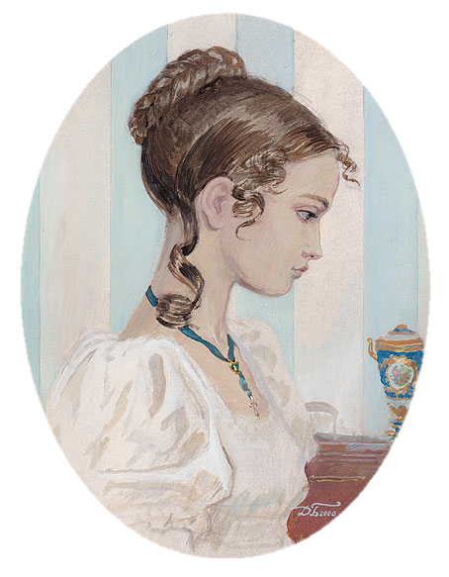
Татьяна
Ларина

Slide 3

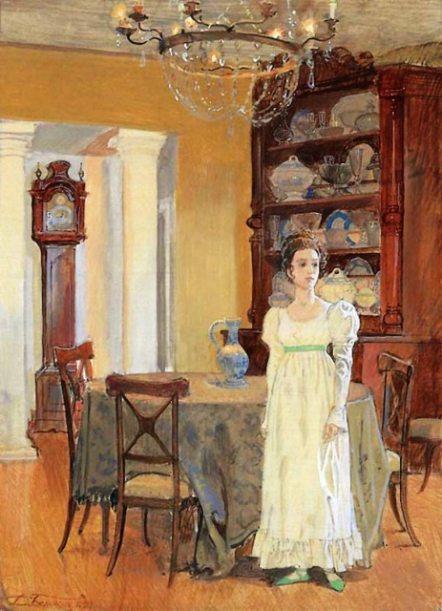
Автор наделяет свою героиню простым именем: “Ее сестра звалась Татьяна”

Slide 4
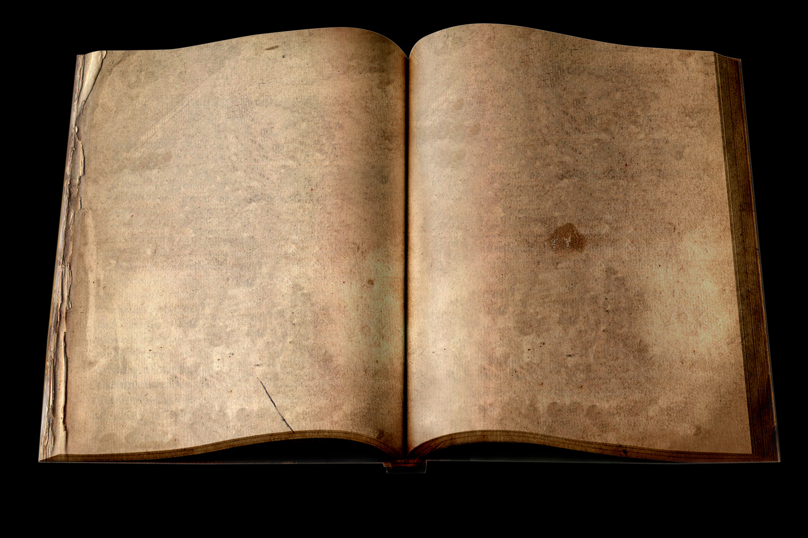
«Впервые именем таким
Страницы нежные романа
Мы своевольно освятим.
И что ж? оно приятно, звучно:
Но с ним, я знаю, неразлучно
Воспоминанье старины
Иль девичьей!»

Slide 5
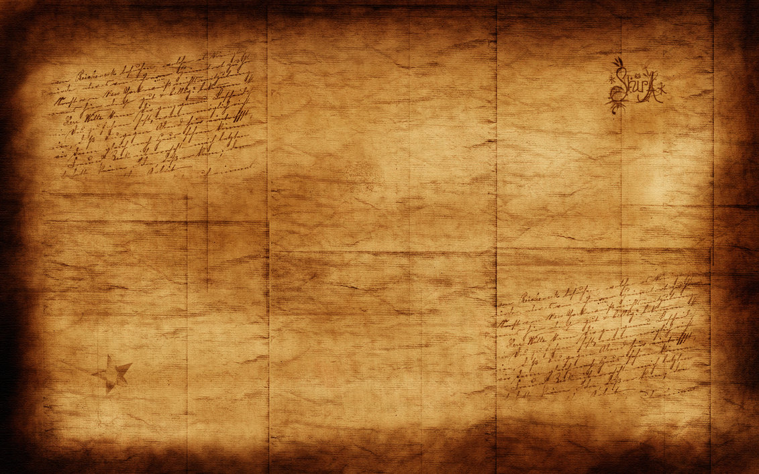
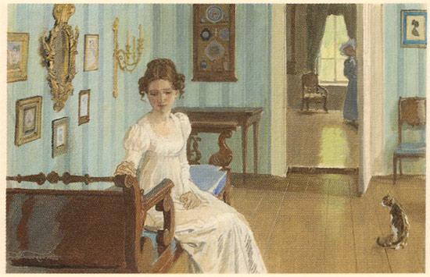
Татьяна — простая провинциальная девушка, она не красавица, но задумчивость и мечтательность выделяют ее среди других людей, в обществе которых она чувствует себя одиноко, так как они не способны понять ее.
«Дика, печальна, молчалива,
Как лань лесная боязлива,
Она в семье своей родной
Казалась девочкой чужой.»

Slide 6
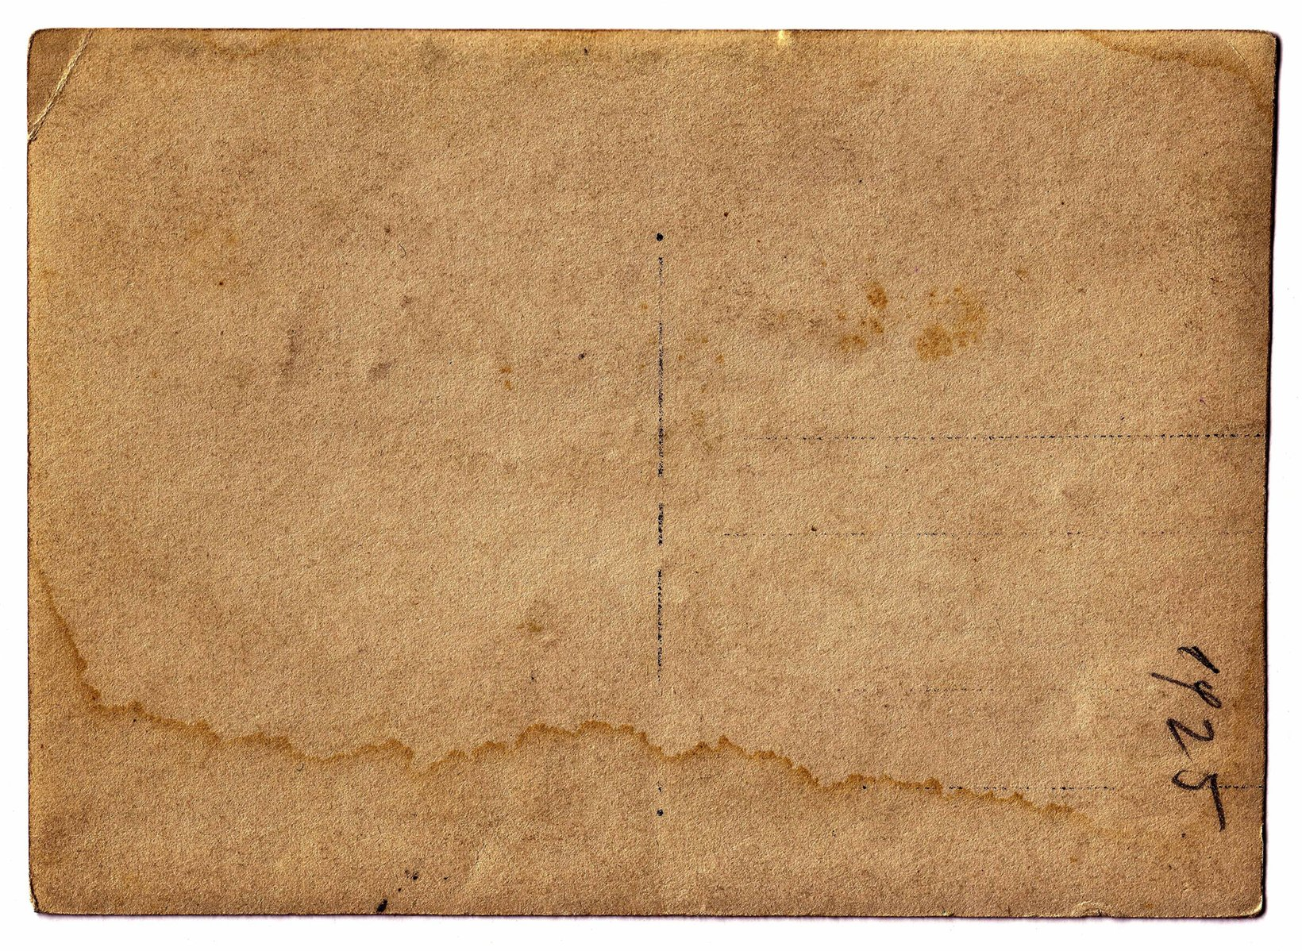
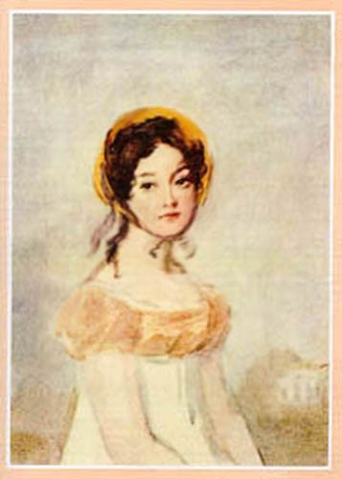
Она не ласкалась к родителям, мало играла с детьми, не занималась рукоделием, не интересовалась модой:
«Но куклы даже в эти годы
Татьяна в руки не брала;
Про вести города, про моды
Беседы с нею не вела.»

Slide 7
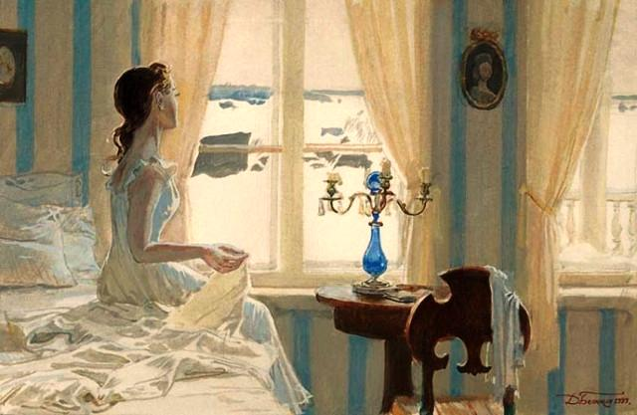
Татьяна тонко чувствует красоту природы:
«Татьяна (русская душою,
Сама не зная почему)
С ее холодною красою
Любила русскую зиму...»

Slide 8
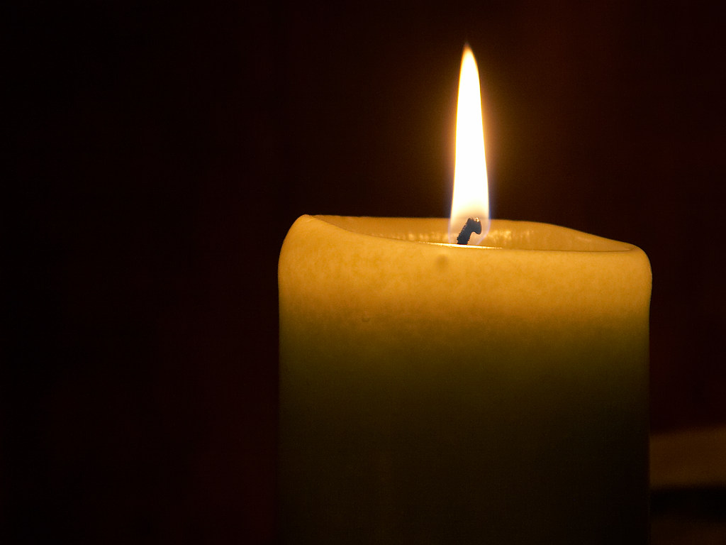
«Она любила на балконе
Предупреждать зари восход,
Когда на бледном небосклоне
Звезд исчезает хоровод,
И тихо край земли светлеет,
И, вестник утра, ветер веет,
И всходит постепенно день.
Зимой, когда ночная тень
Полмиром доле обладает,
И доле в праздной тишине,
При отуманенной луне,
Восток ленивый почивает,
В привычный час пробуждена
Вставала при свечах она.»

Slide 9
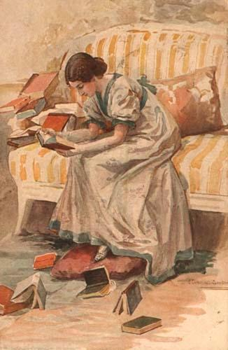
Единственным развлечением, приносившим удовольствие этой девушке, было чтение книг:
«Ей рано нравились романы;
Они ей заменяли все;
Она влюблялася в обманы
И Ричардсона и Руссо.»

Slide 10

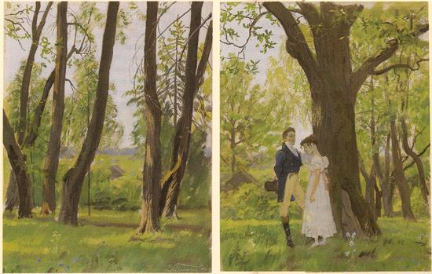
В. Г. Белинский говорил: “Весь внутренний мир Татьяны заключался в жажде любви”. И он был прав в своем утверждении:

Slide 11
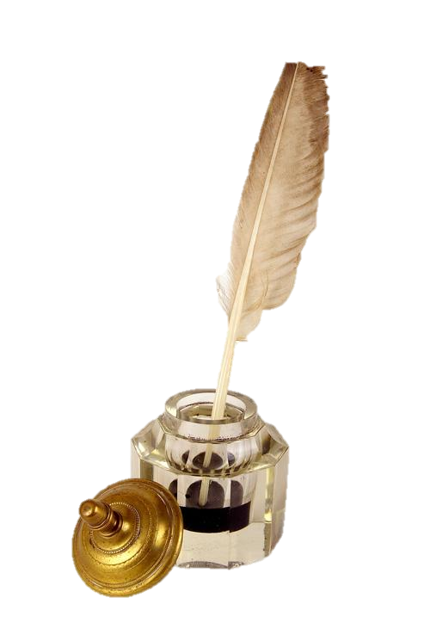
«Давно ее воображенье,
Сгорая негой и тоской,
Алкало пищи роковой;
Давно сердечное томленье
Теснило ей младую грудь;
Душа ждала... кого-нибудь
И дождалась... Открылись очи,
Она сказала: это он!»

Slide 12

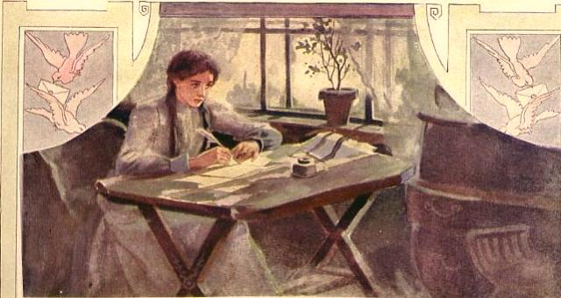
Татьяна из тех “девушек”, для которых любовь может быть или великим счастьем, или большим несчастьем. В Онегине девушка сердцем, а не умом, сразу же почувствовала родственную душу. В сердечном порыве она решается написать своему возлюбленному письмо-откровение, признание в любви:

Slide 13
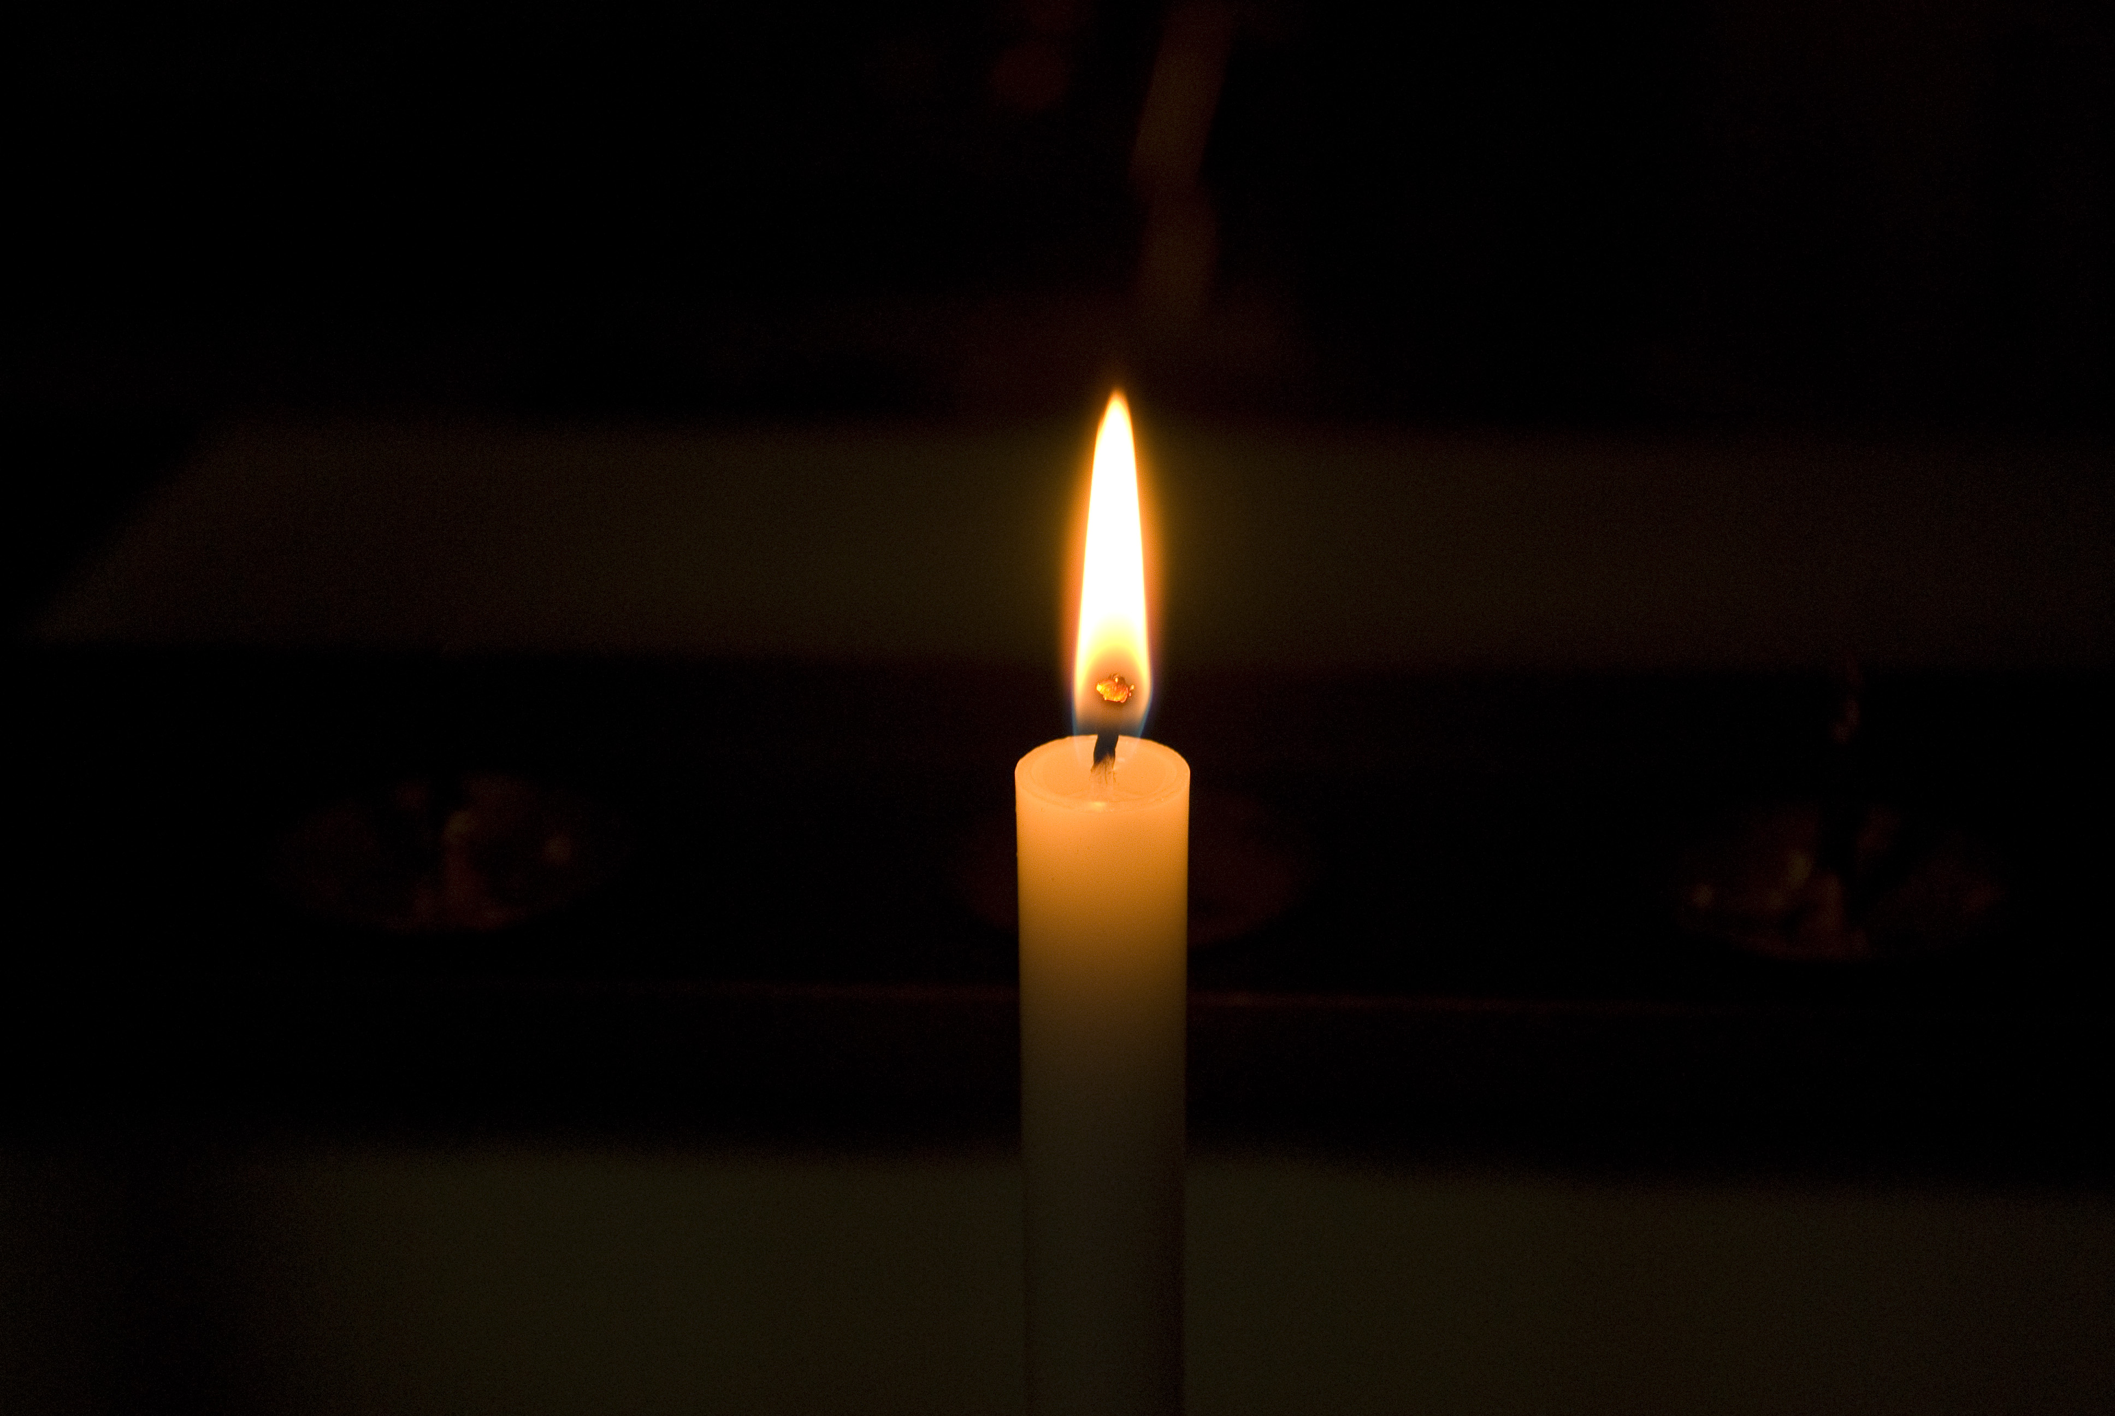
«Я к вам пишу – чего же боле?
Что я могу ещё сказать?
Теперь, я знаю, в вашей воле
Меня презреньем наказать.»

Slide 14

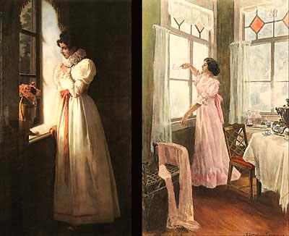
"Татьяна пред окном стояла,
На стекла хладные дыша,
Задумавшись, моя душа,
Прелестным пальчиком писала
На отуманенном стекле
Заветный вензель - О да Е "

Slide 15

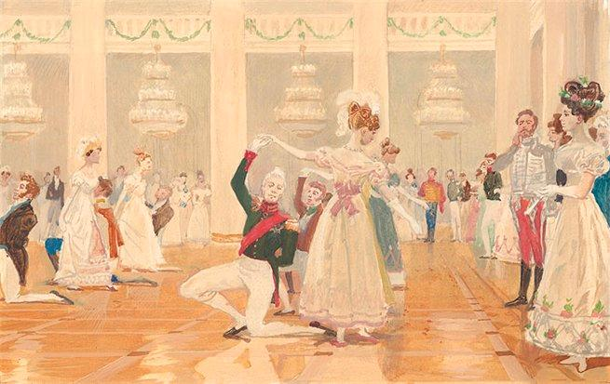
Онегин уезжает путешествовать. Татьяна вынуждена отправиться в Москву на «ярмарку невест». Там она выходит замуж за генерала.

Slide 16

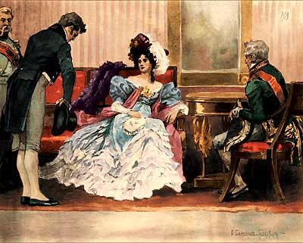
В первых главах перед читателем возникает образ наивной девушки, искренней в своем стремлении к счастью. Но вот прошло два года. Татьяна — княгиня, жена всеми уважаемого генерала. Изменилась ли она?

Slide 17

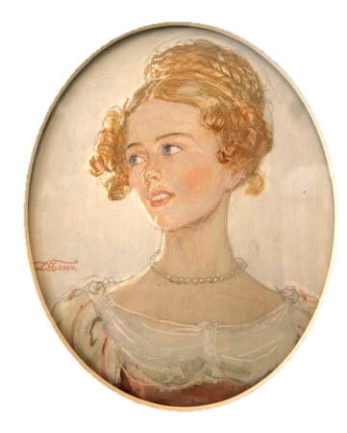
И да, и нет. Конечно, она “в роль свою вошла”, но не потеряла главного — простоты, естественности, человеческого достоинства:
«Ума была нетороплива,
Не холодна, не говорлива,
Без взора наглого для всех
Без притязаний на успех
Без этих маленьких ужимок,
Без подражательных затей”.
Все тихо, просто было в ней…»

Slide 18
Татьяна не может быть счастливой, принеся несчастье другому человеку, своему мужу, который “в сраженьях изувечен”, гордится ею, доверяет ей. Она никогда не пойдет на сделку со своей совестью.
Татьяна остается верна своему долгу и при встрече с Онегиным она говорит:

Slide 19
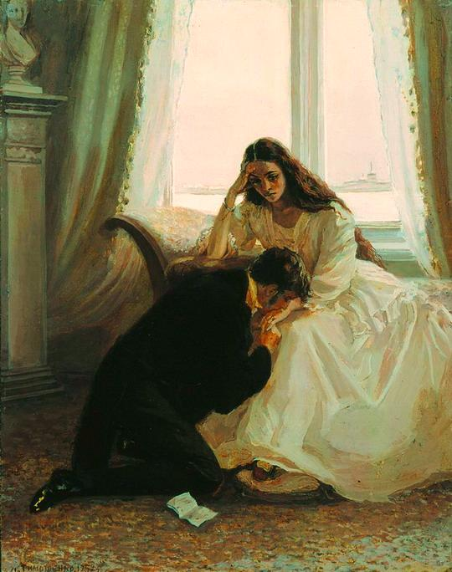
«Я вас люблю, (к чему лукавить?),
Но я другому отдана;
Я буду век ему верна.»

Slide 20
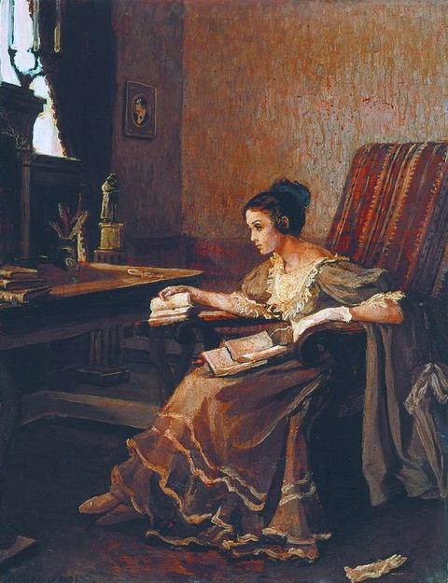
Татьяна является для поэта идеалом женщины, и он этого не скрывает: “Простите мне: я так люблю Татьяну милую мою...” В последней строфе романа читаем строки: “А та, с которой образован Татьяны милый идеал... О много, много рок отъял”. А. С. Пушкин восхищается своей героиней.

